Slide 1
Презентация на тему:Народные игры по возрастам

Slide 2
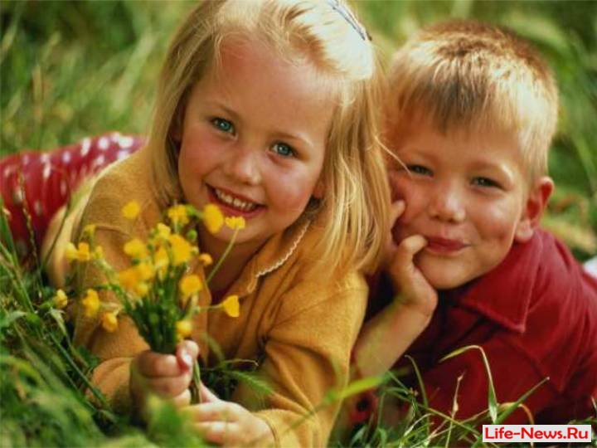
Народные игры для детей 3-5 лет
Игра «Коршун и наседка»
В игре участвуют несколько детей. Один из играющих выбирается коршуном, другой - наседкой. Остальные дети - цыплята, они становятся за наседкой, держась друг за друга, а стоящий впереди - за наседку. На противополож­ной стороне площадки очерчивается кружок - гнездо коршуна. По сигналу взрослого «Коршун!» ребенок-коршун вылетает из гнезда и старается поймать цыпленка, стоящего последним в колонне. Наседка, распустив крылья (вытянув руки в стороны), защищает своих цыплят, не дает коршуну схватить цыпленка. Все цыплята следят за движениями коршуна и двигаются за наседкой, не отрываясь друг от друга, стараясь помешать коршуну поймать последнего.
Пойманного цыпленка коршун отводит к себе и гнездо. Когда он поймает 2 - 3 цыплят, на роли коршуна и наседки выбираются другие дети.
Если играющих больше 10 человек, можно играть двумя группами по очереди. Можно играть и одновременно (при наличии достаточного места) двумя группами.
Правила игры: наседка не должна хватать коршуна руками, она может только преграждать ему путь; коршун вылетает из гнезда только после сигнала взрослого; во время ловли цыпленка коршун не должен хватать наседку за руки.

Slide 3
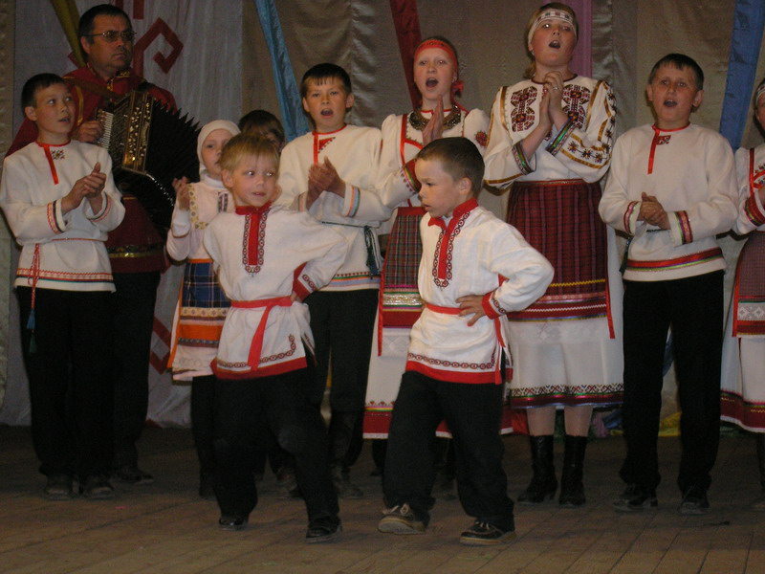
Игра «Колпачок и палочка»
Играющие становятся в круг. С помощью считалки выбирается водящий, он получает палочку и становится на середине круга. Взрослый надевает ему на голову красивый колпак так, чтобы он доставал до носа. Дети, держась за руки, бегут по кругу и говорят: «Раз, два, три, четыре, пять — будет палочка стучать». Водящий в это время стучит палочкой об пол. С последним словом дети останавливаются, а водящий протягивает палку в сторону детей. Тот, на кого укажет палка, берется за ее конец и называет водящего по имени, а водящий отгадывает, кто его назвал. Игра продолжается с новым водящим.

Slide 4
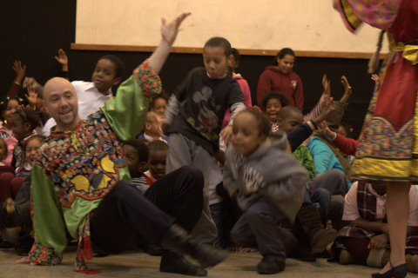
Игра «Ключи»
Играющие дети встают в кружки, начерченные на земле. Водящий подходит к любому из играющих и спрашивает: «Где ключи?» Тот отвечает: «Пойди к Саше (Сереже) постучи». Во время этого разговора играющие стараются поменяться местами. Водящий должен быстро занять кружок, свободный во время перебежки. Если он долго не сможет занять кружка, то может крикнуть: «Нашел ключи!» Все играющие должны при этом поменяться местами, и водящий занимает чей-нибудь кружок. Ребенок, оставшийся без места, становится водящим.

Slide 5
Игра «Городки»
Городки - старинная народная игра, она доступна и старшим дошкольникам. Для игры нужны палки-биты и городки. Для детей биты должны быть 50 - 70 см., городки – 12 - 20 см., сечение городка – 4 - 5 см. На земле чертят квадрат, стороны которого 1 - 1,5 м.,— это «город». На расстоянии 6 - 8 м. от города проводят линию (кон), с которой играющие начинают бросать биты. Городки в виде различных фигур расставляют на лицевой линии города. Каждый играющий получает две биты и бросает их одну за другой, стараясь выбить городки из города.
В начале игры биты бросают с кона, а затем, когда из фигуры выбьют хотя бы один городок, играющие подходят ближе и бросают биты с полукона (с расстояния 3 - 4 м.). После того как будут выбиты все городки фигуры, ставится новая фигура.
По правилам игры соблюдается определенное количество и порядок фигур. В игре дошкольников это не имеет значения. О количестве фигур дети договариваются перед игрой (их может быть 3 - 4). Наиболее интересны такие фигуры: колодец, самолет, пушка, забор, рак, козел, бочка. Выигрывает тот, кто выбьет городки всех фигур, совершив меньшее количество бросков бит. Детям 6 - 7 лет не рекомендуется играть подряд более 2 - 3 партий.
Детям нужно показать способы бросков биты. При бросании биты играющие становятся за линию кона лицом к городу. При броске правой рукой левую ногу ставят впереди, правую - на шаг сзади, носком наружу. При замахе тяжесть тела переносится на правую ногу. Вместе с броском биты происходит выпад левой ногой вперед, тяжесть тела переносится на левую ногу. При этом туловище энергично поворачивается в левую сторону. Бросать биту надо плавно, придавая ей медленное вращательное движение.
При устройстве площадки, где дети будут играть в городки, следует учесть, что место для игры в городки должно быть в стороне от других игровых площадок. Для задержания бит и во избежание несчастных случаев позади площадки (на расстоянии 3 м. от нее) ставится забор или сетка высотой не менее 1 м.

Slide 6
Игра «Серсо»
Дети становятся друг против друга на расстоянии 4 - 5 м. У одного в руках палочка и 4 - 5 колец - деревянных или пластмассовых (диаметром 20 см), у другого - только палочка. Первый ребенок с помощью палочки подбрасывает кольца одно за другим второму, тот ловит их на палочку. Если дети не могут сразу подбрасывать и ловить кольца с помощью палочки, можно сначала подбрасывать их рукой. Выигрывает тот, кто больше поймает колец.

Slide 7
Игра «Кольцеброс»
Для игры нужны деревянная подставка с вбитыми в нее колышками и кольца, которые набрасываются на колышки. Подставка может быть в форме щита или крестовины размером 1X1 м. Колышки высотой 25 см. укрепляются по краям (на концах перекладин) и в центре. Кольца (диаметром 20 см.) могут быть пластмассовыми, вырезанными из фанеры, в количестве 8 - 10 штук. Подставка (кольцеброс) устанавливается на ровной площадке или на веранде. На расстоянии 2 м. от нее проводят одну линию, на расстоянии З м. - вторую. Можно купить пластмассовый кольцеброс в магазине.
Играющие договариваются, поскольку колец будет бросать каждый, становятся в порядке очередности за первую линию и набрасывают кольца на колышки. После того как все игроки выполнят задание, подсчитывают, кто больше колец набросил на колышки. Затем дети переходят за вторую линию и бросают кольца оттуда.
Если набрасывание колец на колышки затрудняет большинство детей, можно вначале уменьшить расстояние до 1,5 м.
Кольцебросы могут быть и настольными, значительно меньших размеров, для игры в ненастную погоду в помещении.

Slide 8
Игра «Краски»
Играющие сидят на скамейке (на бревне, поваленном дереве). Выбираются продавец и покупатель, покупатель отходит в сторону. Дети договариваются с продавцом, кто какой краской будет. Приходит покупатель и говорит: «Стук, стук, стук». - «Кто там?» - спрашивает продавец. Покупатель называет свое имя (Вова, Катя). «Зачем пришел?» - «За краской». - «За какой?» - «За красной (синей, желтой и пр.)». Если такая краска есть, продавец говорит, сколько она стоит (в пределах 10), и покупатель столько раз хлопает продавца по вытянутой вперед ладони. С последним хлопком ребенок, изображающий названную краску, убегает, а покупатель его догоняет и, поймав, отводит в условленное место.
Если названной краски не окажется, продавец говорит покупателю: «Скачи по красной (синей и т. д.) дорожке на одной ножке». Покупатель прыгает на одной ноге до условленного места и возвращается. Игра продолжается. Дети меняются ролями по очереди.

Slide 9
Спасибо за внимание=)

